Slide 1
Informe de Gestión
Mesa Pública
CZ NORORIENTAL
USO PÚBLICO

Slide 2
AGENDA
HORA | ACTIVIDAD
8:30 a 9 a.m. | Instalacion de la Mesa Publica
 | Saludo de Bienvenida
 | Himno a Colombia
9 a 9:30 a.m | Presentación que es una Mesa Publica
9:30 a 10:15 a.m | Presentación Tema de la mesa Publica
10:15 a 10: 35 a.m | Refrigerio
10:35 a 12 .m | Desarrollo de la Mesa Publica
USO PÚBLICO

Slide 3
QUÉ ES UNA MESA PÚBLICA
Se trata de un encuentro presencial de interlocución, diálogo abierto y comunicación de doble vía con los ciudadanos, para tratar temas que tienen que ver con el cabal funcionamiento del Servicio Público de Bienestar Familiar (SPBF), detectando situaciones a mejorar, proponiendo correctivos y propiciando escenarios de prevención, cualificación y mejoramiento del mismo.
USO PÚBLICO

Slide 4
PROPÓSITOS Y ALCANCES
Facilitar el ejercicio del control social a la gestión pública y la transparencia en el manejo de los recursos
Proponer y fundamentar las modificaciones, recomendaciones, ajustes, decisiones frente a políticas, planes y programas que se consideren convenientes para garantizar derechos.
Contribuir a mejorar la atención en la prestación de los servicios de bienestar.
USO PÚBLICO

Slide 5
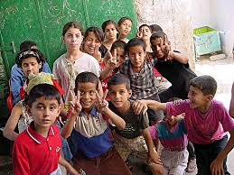
ICBF - CONTEXTO INSTITUCIONAL
El Instituto Colombiano de Bienestar Familiar, creado en 1968, es una entidad del estado colombiano, que trabaja por la prevención y protección integral de la primera infancia, la niñez, la adolescencia y el bienestar de las familias en Colombia.
ICBF con sus servicios brinda atención a niños y niñas, adolescentes y familias, especialmente a aquellos en condiciones de amenaza, inobservancia o vulneración de sus derechos.
La Entidad cuenta con 33 regionales y 206 centros zonales en todo el país, llegando a más de 8 millones de colombianos con sus servicios.
USO PÚBLICO

Slide 6
MISIÓN Y VISIÓN DEL ICBF
s
MISIÓN
Trabajar con calidad y transparencia por el desarrollo y la Protección integral de la primera infancia, la niñez, la adolescencia y el bienestar de las familias colombianas.
VISIÓN
Cambiar el mundo de las nuevas generaciones y sus familias, siendo referente en estándares de calidad y contribuyendo a la construcción de una sociedad en paz, próspera y equitativa.
USO PÚBLICO

Slide 7
Población Objetivo
Primera infancia
(desde la gestación hasta los cinco años)
Infancia
(entre los 6 y los 11 años)
Adolescencia
(de los 12 a los 17 años)
Familia como: derecho, primer entorno protector y corresponsable en la garantía de los derechos de niños, niñas y adolescentes
USO PÚBLICO

Slide 8
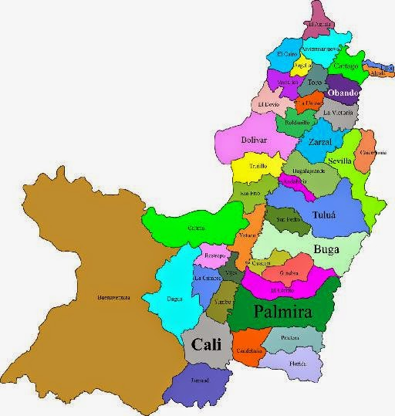
Regional Valle del Cauca
Mapa
Datos Generales Departamento | Total | % | SISBEN 1 y 2
Población Total del Departamento | 4.613millones
Indicadores de Calidad y Condiciones de Vida | Depto. | Nal.
Índice de NBI | 26,22
Línea de indigencia | 3,49
ICBF- Datos Generales
No de Municipios | 42
No de Centros Zonales | 14
Centros Zonales Especializados | 2
Centros Zonales Mixtos | 12
Personal De Planta | 90
Contratistas | 40
USO PÚBLICO

Slide 9
CENTRO ZONAL NORORIENTAL
Centro zonal | NORORIENTAL
Comunas de influencia 4,5,6,7,8,21 | Cali Valle del Cauca
Población total | 590.549 habitantes a 2015
Personal de Planta | 32
Contratistas | 28
Población usuarios atendidos
Presupuesto funcionamiento | 24,370,842,199
USO PÚBLICO

Slide 10
Metodología MESA PÚBLICA
La metodología a utilizar en esta mesa publica será: “el conversatorio con personas expertas” que a diario reciben casos relacionados con el abuso sexual de niños niñas y adolescentes, la técnica permite a los participantes intervenir con preguntas y casos específicos del tema, las cuales serán resueltas por los expertos.
USO PÚBLICO

Slide 11
VIOLENCIA SEXUAL DE NNA
USO PÚBLICO

Slide 12
BOLETIN PQRS NIVEL ZONAL
C.Z. NORORIENTAL
De enero a junio de 2017 ingresaron 7836 peticiones de Solicitud de Restablecimiento de Derechos a los CZ de la Regional Valle, de las cuales 2595, es decir el 33% ingresaron por el Centro de Contacto (Nivel nacional) y 3293, es decir el 42% ingresaron de forma presencial (Nivel zonal).
Del nivel nacional, 1773 ingresaron por el canal telefónico (Línea de Protección 141)
Uso Interno

Slide 13
CANALES DE DENUNCIA/REPORTE MÁS USADOS
En cuanto a Denuncias PRD, ingresaron 2470 peticiones de de las cuales: 2041, es decir el 82%, ingresaron por el Centro de Contacto (nivel nacional). De estas, 1902, es decir el 77% ingresaron por el canal telefónico (Línea de Proteccion 141), mientras que 242, es decir el 9% ingresaron de forma presencial.
Resultado de la constatación:
Verdaderas: 678- pasan a defensoría.
Falsas: 714
Dirección errada: 653
Remisión a otra entidad: 326
Fallida: 98
Uso Interno

Slide 14
COMPORTAMIENTO POR CENTRO ZONAL- SRD
 | CENTRO ZONAL | TOTAL | CENTRO DE CONTACTO (TELEFONICO Y VIRTUAL) | PRESENCIAL
1 | CENTRO | 1831 | 703 | 623
2 | NORORIENTAL | 1230 | 290 | 525
3 | SURORIENTAL | 1172 | 222 | 675
4 | PALMIRA | 771 | 151 | 330
5 | SUR | 627 | 169 | 293
6 | CARTAGO | 498 | 30 | 221
7 | TULUA | 338 | 43 | 120
8 | BUENAVENTURA | 300 | 44 | 173
9 | BUGA | 207 | 40 | 25
10 | JAMUNDI | 193 | 27 | 67
11 | YUMBO | 189 | 26 | 48
12 | SEVILLA | 183 | 15 | 33
13 | ROLDANILLO | 85 | 12 | 20
 | Regional |  |  | 106
TOTAL 7836
Uso Interno

Slide 15
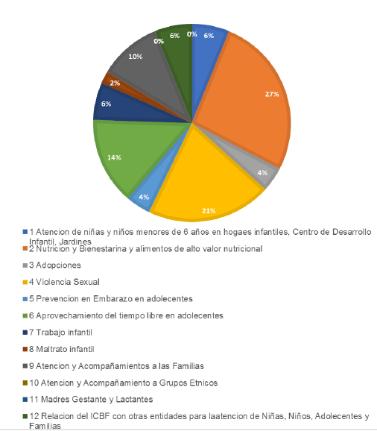
RESULTADOS DE LA ENCUESTA
Para la realización de la mesa pública del año 2017 del centro zonal Nororiental se realizaron 30 encuestas, las cuales se aplicaron a los usuarios, operadores, beneficiarios, organizaciones gubernamentales y no gubernamentales y público en general, en el análisis del resultado se puede notar como temas de mayor interés y desconocimiento de los usuarios: NUTRICIÓN, BIENESTARINA Y ALIMENTOS DE ALTO VALOR NUTRICIONAL, en segundo lugar VIOLENCIA SEXUAL y como tercer tema el APROVECHAMIENTO DEL TIEMPO LIBRE EN ADOLESCENTES.
Se escoge el tema de VIOLENCIA SEXUAL para la mesa pública, por el interés y el impacto que genera en la comunidad, además de las consecuencias negativas en el proceso de desarrollo de NNA.
USO PÚBLICO

Slide 16
ORGANIGRAMA

Slide 17
Violencia sexual
Que es?
Es cuando a través del contacto físico un adulto usa a un niño o a una niña para su estimulación sexual o la de otra persona.
El abuso sexual tiene muchas formas y es muy sutil, tanto que muchas veces el niño o la niña no se dan cuenta que es víctima.
El abuso incluye:
a) Con contacto:
1. Tocamientos en los órganos sexuales.
2. Caricias sexuales.
3. Penetración.
b) Sin contacto:
1. Exposición a pornografía.
2. Desnudez.
3. Exhibición del adulto.
4. Relaciones sexuales frente al niño o la niña.
5. Someter al niño o a la niña a exhibicionismo.
6. Observación morbosa del niño o de la niña.
USO PÚBLICO

Slide 18
¿Cómo Prevenir el abuso sexual?
La información y la educación es la mejor forma de prevenir el abuso sexual de los niños. No solamente hay que enseñar al niño y a la niña a no hablar con desconocidos, ya que muchas veces las personas más cercanas son los abusadores. Los niños deben conocer todas las
situaciones posibles que facilitan el abuso sexual para poder evitarlas. Por eso es muy importante que nunca:
Reciban regalos, dulces o dinero.
Se suban a una moto, bicicleta o carro.
Acepten que un adulto los recoja por petición de sus padres.
USO PÚBLICO

Slide 19
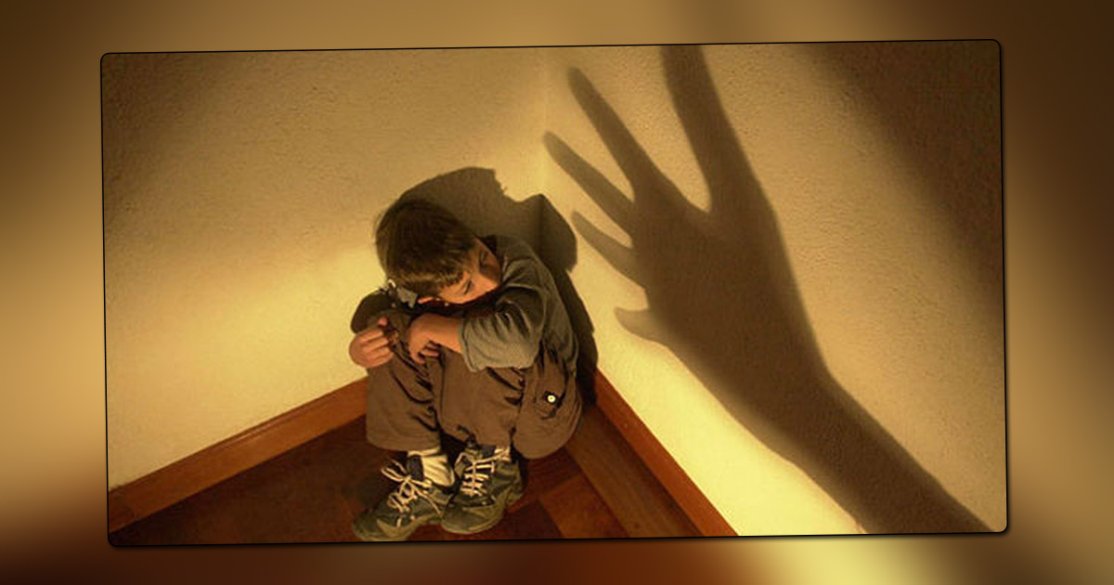
Dificultades
NO DENUNCIAR
TEMOR
DESCONOCIMIENTO DE LA RUTA
USO PÚBLICO

Slide 20
¿Qué enseñar a los niños?
Los padres deben dar recomendaciones y enseñar a sus hijos
lo siguiente:
El niño y la niña son dueños de sus propios cuerpos y nadie debe tocarlos.
Si la cercanía de alguien los hace sentir incómodos, deben
decir: NO
Si sienten que algo está mal, no deben hacerlo.
Hay partes del cuerpo que son privadas y por eso no pueden ser tocadas por otros (lo que tapa la ropa interior).
Las partes del cuerpo tienen su propio nombre. No hay que sentir vergüenza de hablar de estas partes privadas con los padres.
USO PÚBLICO

Slide 21
Síntomas del Abuso Sexual
No siempre hay síntomas de abuso sexual. Sin embargo, existen signos y síntomas que revelan una situación de abuso:
Alto interés por asuntos sexuales
Dibujos, relatos o cuentos donde estén muy presentes los temas sexuales.
Actos de seducción.
Dificultades para dormir y/o pesadillas.
Cambios repentinos en los hábitos alimenticios.
Resistencia para ir a la escuela.
Baja autoestima.
Agresividad.
Comportamiento suicida.
USO PÚBLICO

Slide 22
¿Qué hacer en caso de
abuso sexual?
Converse con el niño o la niña y manifiéstele directamente que él o ella no es culpable del abuso.
Revise el cuerpo del niño o de la niña. Pregúntele si tiene algún dolor.
Denuncie el Abuso Sexual a la Línea Gratuita Nacional del ICBF: 01 8000 11 24 40
Informe al director del albergue o a una persona de la Cruz Roja, de la Policía Nacional, de la Defensa Civil, de la Comunidad Educativa o del ICBF.
USO PÚBLICO

Slide 23
¿Qué hacer en caso de
abuso sexual?
Teniendo cuenta el lugar donde usted está ubicado puede remitirse o poner en conocimiento la situación a otras entidades o autoridades tales como: instituciones de salud, defensorías del pueblo, personerías municipales, comisarias de familia, centros zonales del ICBF y a los centros de Investigación de Atención Integral de Violencia Sexual (CAIVAS).
A través del CAIVAS se inicia el proceso de atención especializada que requiera el niño, niña o adolescente víctima y la investigación penal a que haya lugar.
USO PÚBLICO

Slide 24
Principios del modelo de atención
Principios del modelo de atención
Igualdad y no discriminación
Oportunidad
Integralidad
Individualidad
Dignidad Humana
Interés Superior
Corresponsa-bilidad

Slide 25
Canales de atención ICBF
Oficinas de correspondencia

Slide 26
GRACIAS
USO PÚBLICO
USO PÚBLICO

